Slide 1
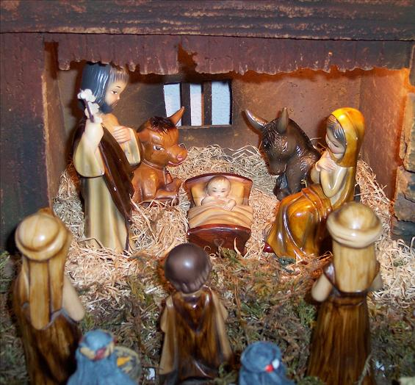
VILLANCICOS NAVIDEÑOS

Slide 2
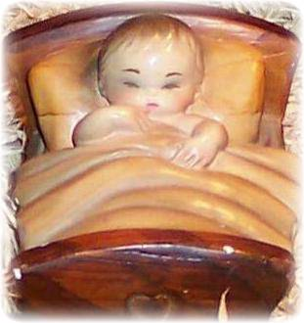
Blanca Navidad
Los peces
en el río
El tamborilero
Jingle Bells
Arre borriquito
La
marimorena
Fun fun
Noche
de paz
Rin rin
En el,portal
de belén
Campanitas
del lugar
Alegría, alegría
Campana
sobre campana
La Virgen
va caminando
Ay del chiquirritin
La Virgen
fue lavandera
Pastores venid
Dime niño
Hacer CLIC en la cunita del villancico que deseéis escuchar
Una pandereta
suena
Jesusito
de mi vida
Ya viene
la vieja
La Virgen
y San José

Slide 3
FELIZ NAVIDAD
2013

Slide 4



Accede a la sección que desees desde aquí:
Propia Creación
De la Red
Dedicatorias | Fechas Especiales | Graciosos
Historia y Arte | Lugares | Musicales
Naturaleza y Ciencias | Política | Reflexión
Religiosos | Románticos | Salud
Dedicatorias | Fechas Especiales | Graciosos
Historia y Arte | Lugares | Musicales
Naturaleza y Ciencias | Política | Reflexión
Religiosos | Románticos | Salud
Si deseas recibir pps periódicamente en tu correo electrónico subscríbete aquí:

